Slide 1
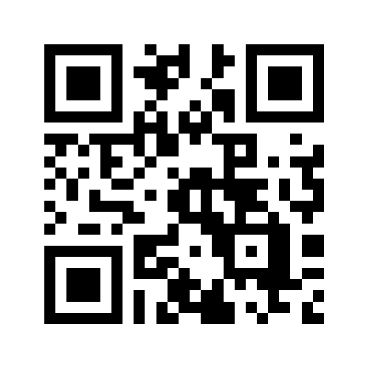
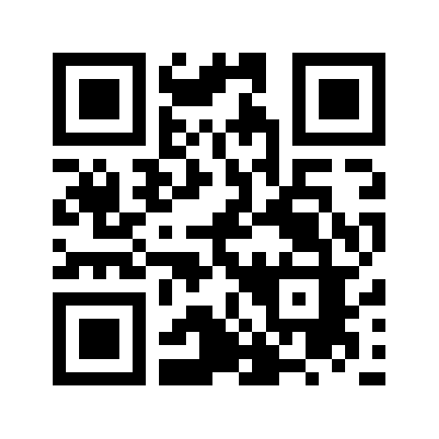
Sachsenweite Umfrage
Studentische Perspektiven auf Praktika in den Ingenieurwissenschaften
Beeinflussen Sie die Lehre von morgen zum Positiven!
Deutsch: tud.link/sqm9
Englisch:
tud.link/fh2x

